Slide 1
动手学深度学习
15.图像增广，微调 和 样式迁移
中文教材：zh.d2l.ai
英文教材：www.d2l.ai
教学视频：https://courses.d2l.ai/berkeley-stat-157/units/finetuning.html

Slide 2
概要
图像增广
微调
低层特征可通用
高层特征重新初始化
样式迁移
内容损失
样式损失
总损失函数

Slide 3
图像增广

Slide 4
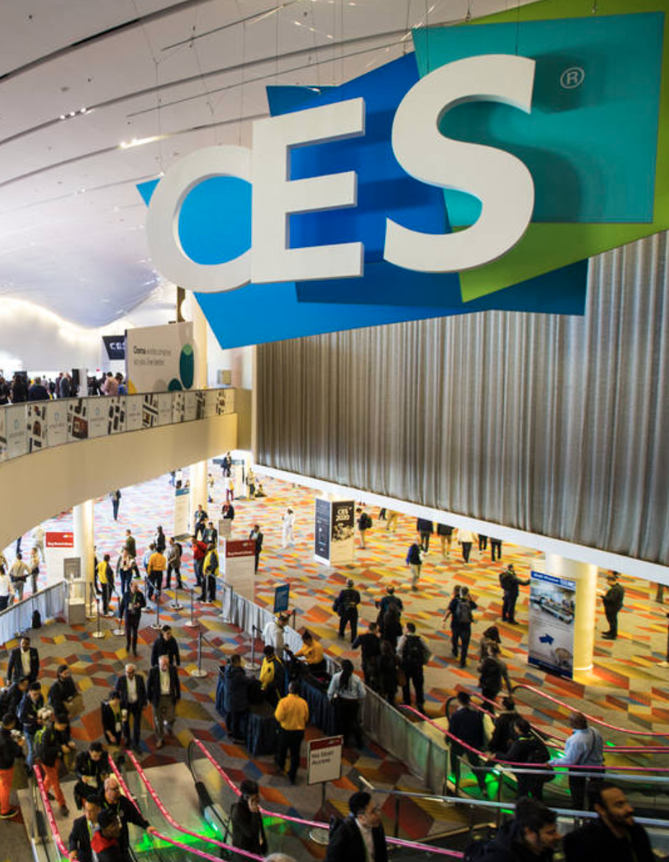
CES’19 真实故事
一家初创公司的演示：一款智能自动售货机，通过相机镜头识别客户挑选的物品。
但演示失败，因为展厅有不同的：
光温
桌子上的光反射
他们整夜工作：
重新收集数据并训练新模型
订购了桌布

Slide 5
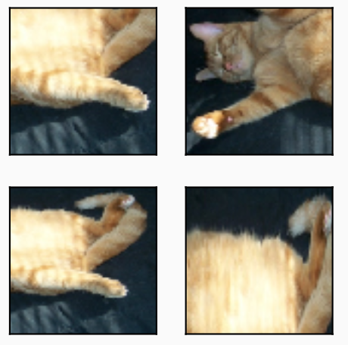
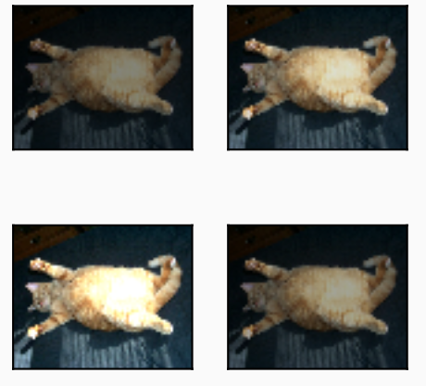
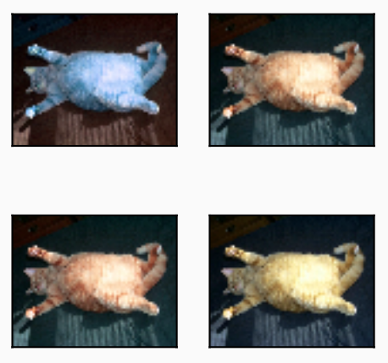
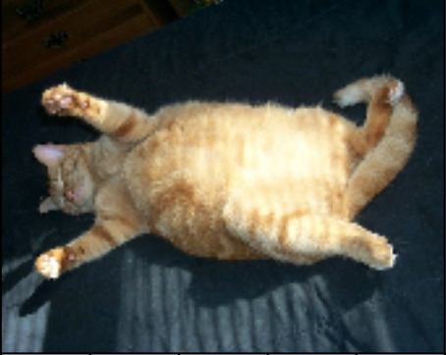
数据增广
现有数据集基础上，增广为具有更多多样性的数据集：
在训练数据集中添加各种背景噪音
转换为其他图像：改变颜色，改变形状

Slide 6
图像增广
原始数据集
增广数据集
模型

Slide 7
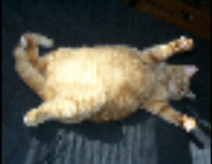
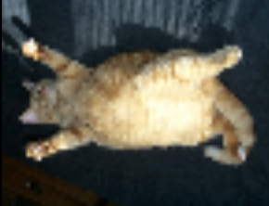
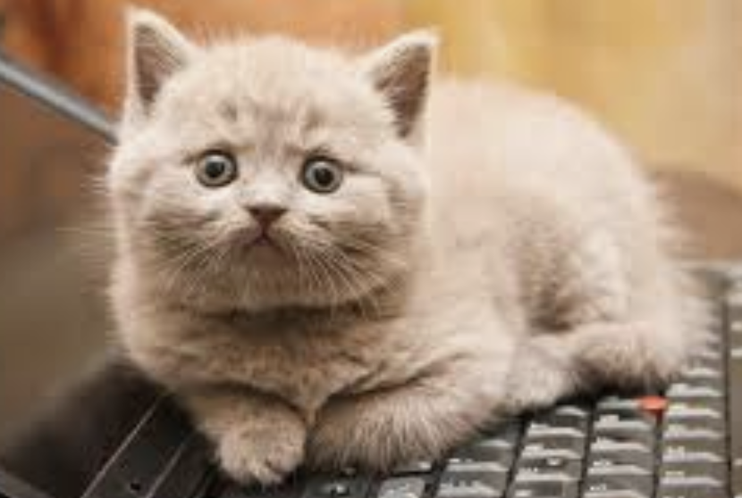
反转
左右反转
上下反转
不一定都有效

Slide 8
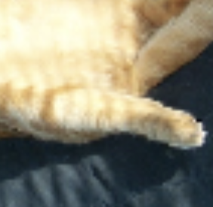
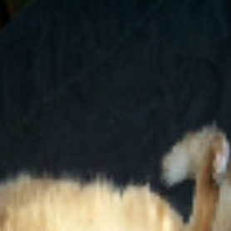
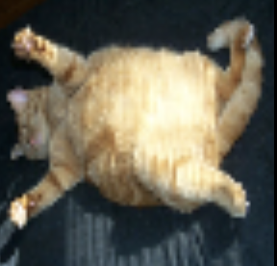
裁剪
从图像中裁剪一块区域，然后调整其大小
随机宽高比（例如 [3/4, 4/3]）
随机区域大小（例如 [8％, 100％]）
一个随机的位置

Slide 9
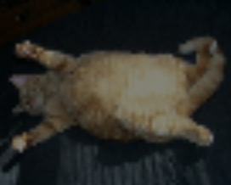
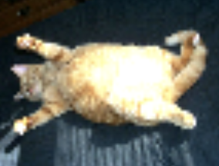
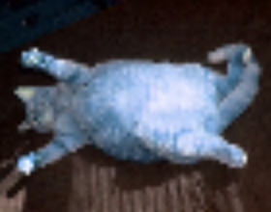
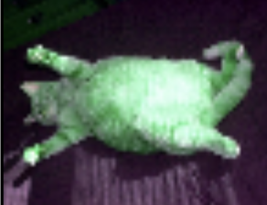
变色
调整色调，饱和度和亮度 （例如 [0.5, 1.5]）
亮度
色调

Slide 10
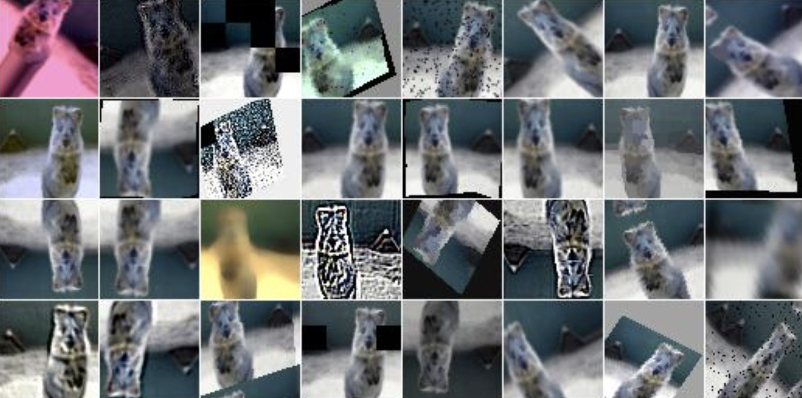
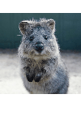
更多方法
https://github.com/aleju/imgaug

Slide 11
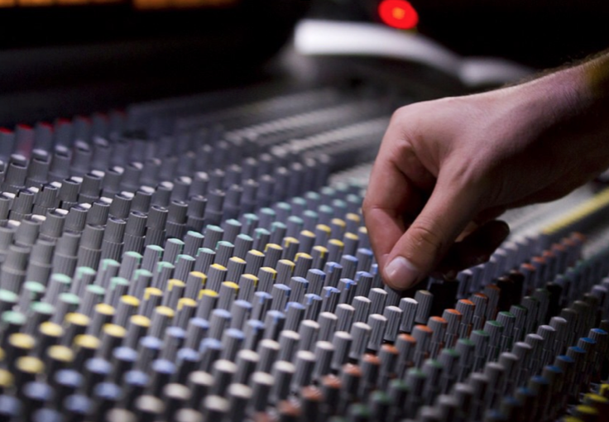
微调

Slide 12
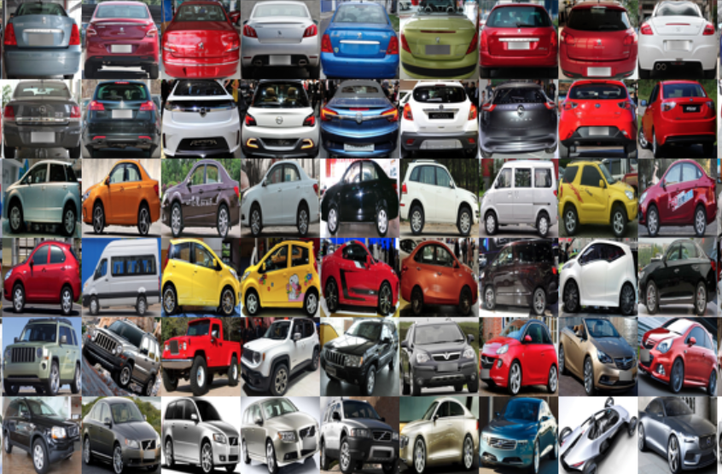
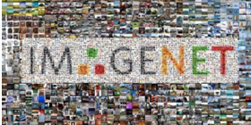
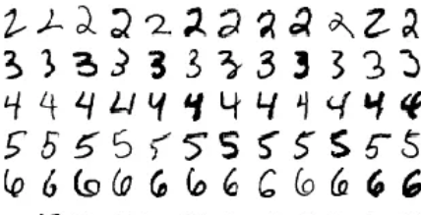
标记数据集非常昂贵
现有数据集
# 样本 | 1.2 M | 50K | 60 K
# 类别数 | 1,000 | 100 | 10

Slide 13
网络架构
神经网络可以大致分为两部分
特征提取器将原始像素映射为线性可分离的特征
用线性分类做决定
Softmax 分离器
}
特征提取器

Slide 14
微调
不直接使用原分类器的最后一层的参数，因为标签已更改
}
这些层可能对我的数据集是很好的特征提取器
源数据集
目标数据集

Slide 15
微调中的权重初始化
源数据集
目标数据集

Slide 16
微调训练
在已有神经网络上微调目标数据集，但具有强大的正则化
使用较小的学习率
使用较少的迭代周期
如果源数据集比目标数据集更复杂，则微调通常会得到更高质量的模型

Slide 17

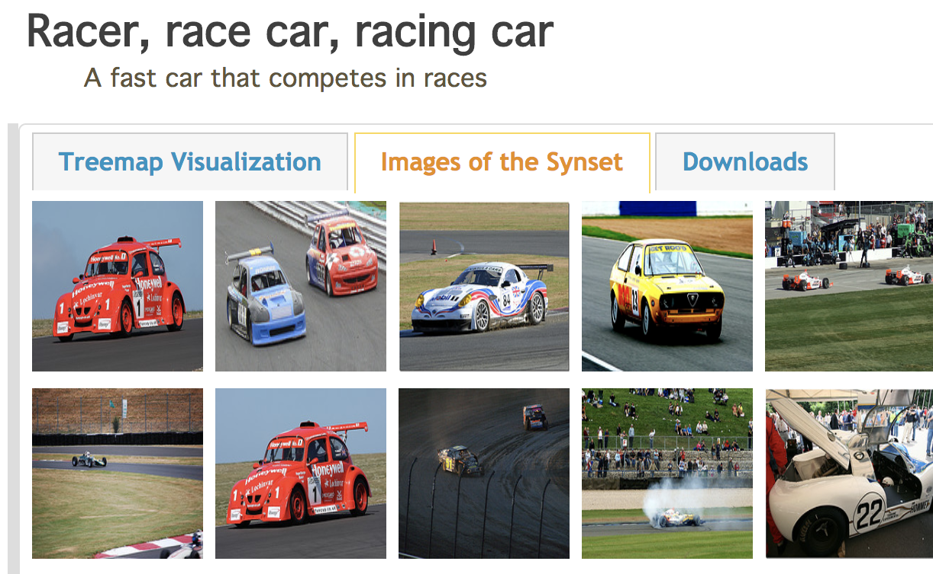
重用已有分类器的参数
源数据集可能包含目标数据集中的某些类别
在初始化期间使用来自预训练模型的相应权重向量

Slide 18
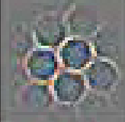
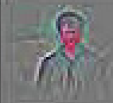
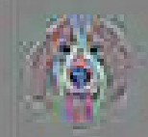
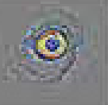
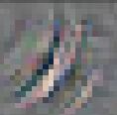
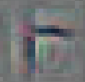
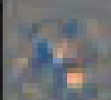
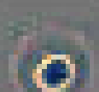
修复一些层
神经网络学习分层特征表示
低层特征是通用的
高层特征与数据集中的对象更相关
在微调期间修复底层的参数
另一个强有力的正则

Slide 19
样式迁移

Slide 20
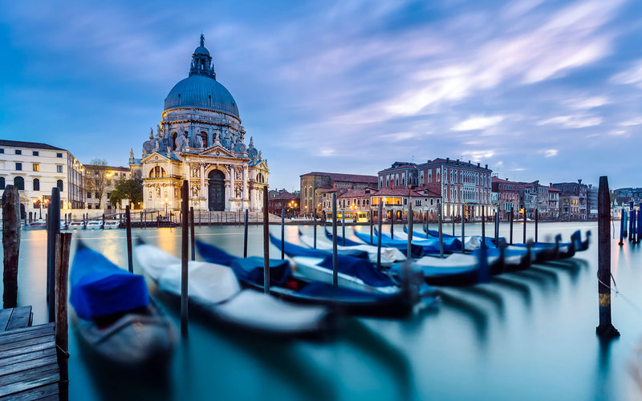
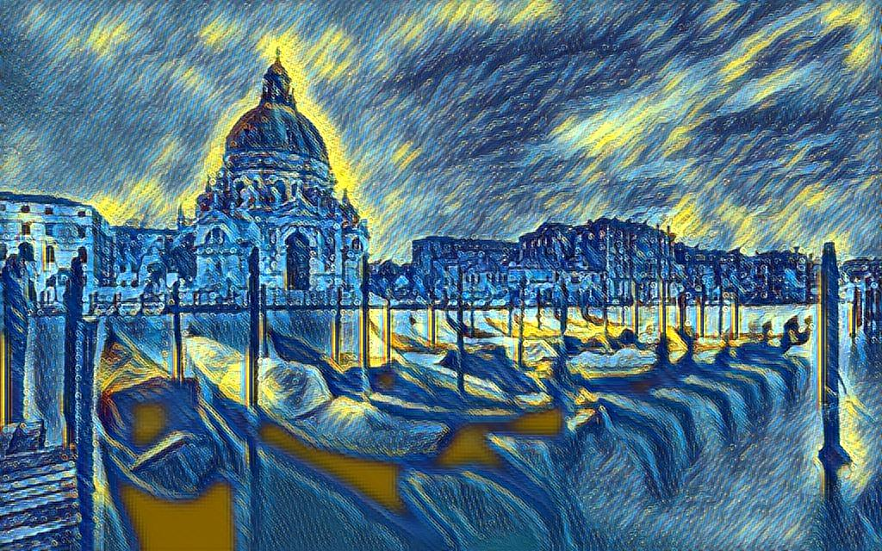
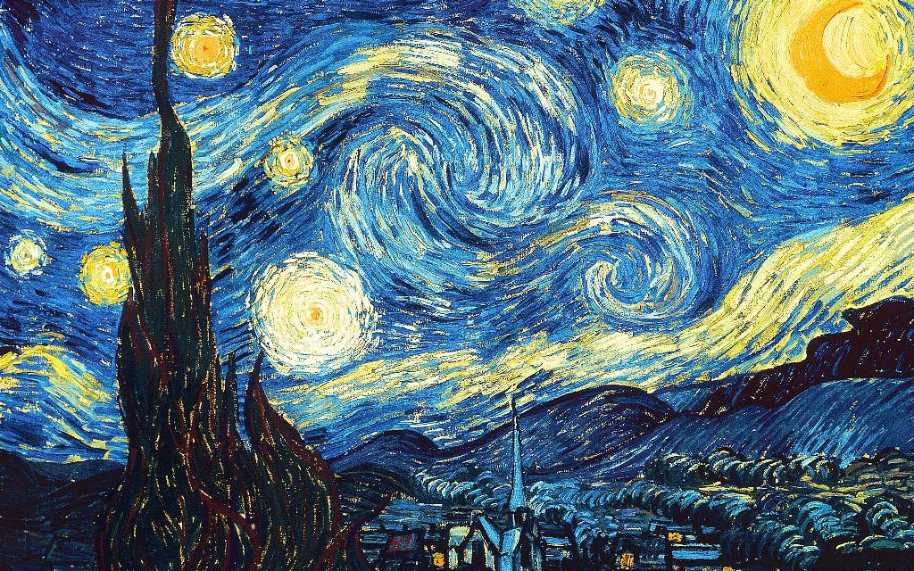
+
https://github.com/zhanghang1989/MXNet-Gluon-Style-Transfer/

Slide 21
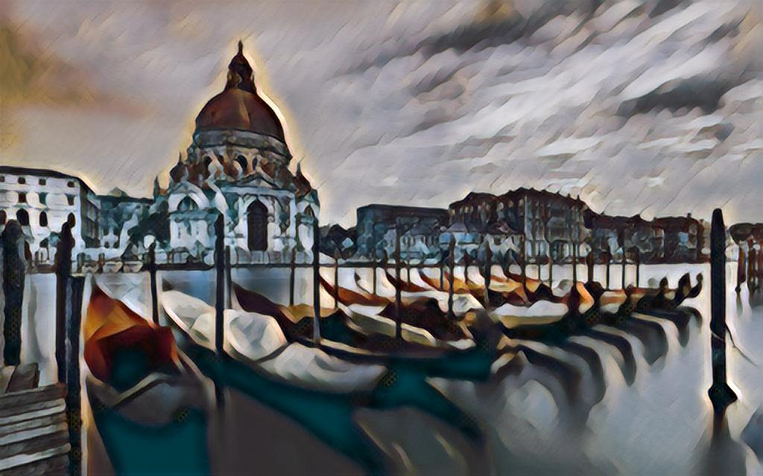
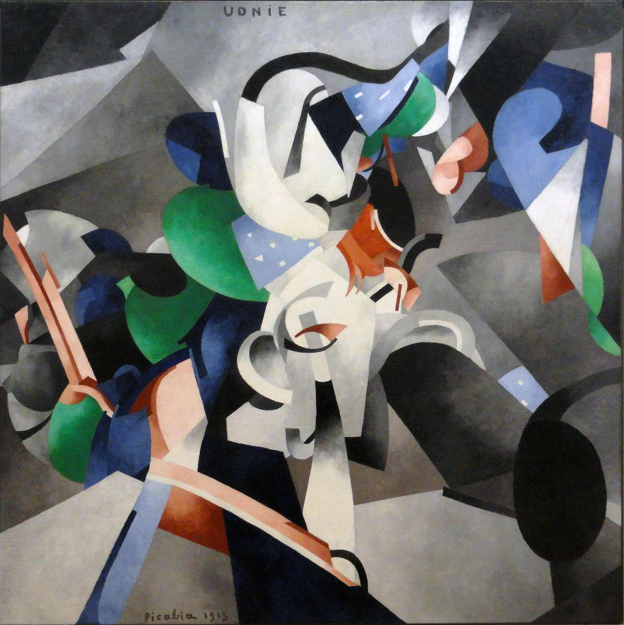
+

Slide 22
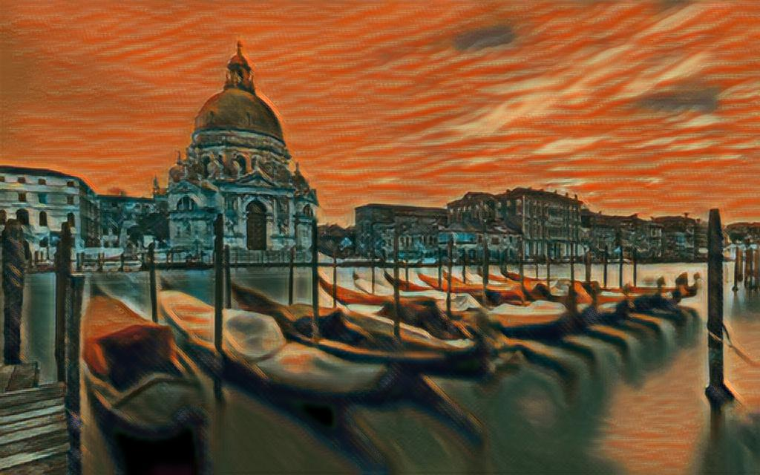
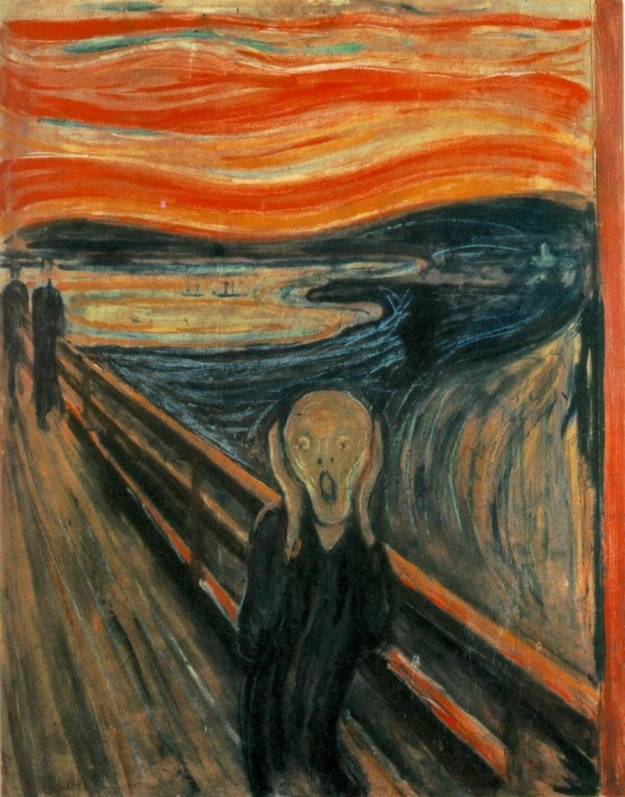
+

Slide 23
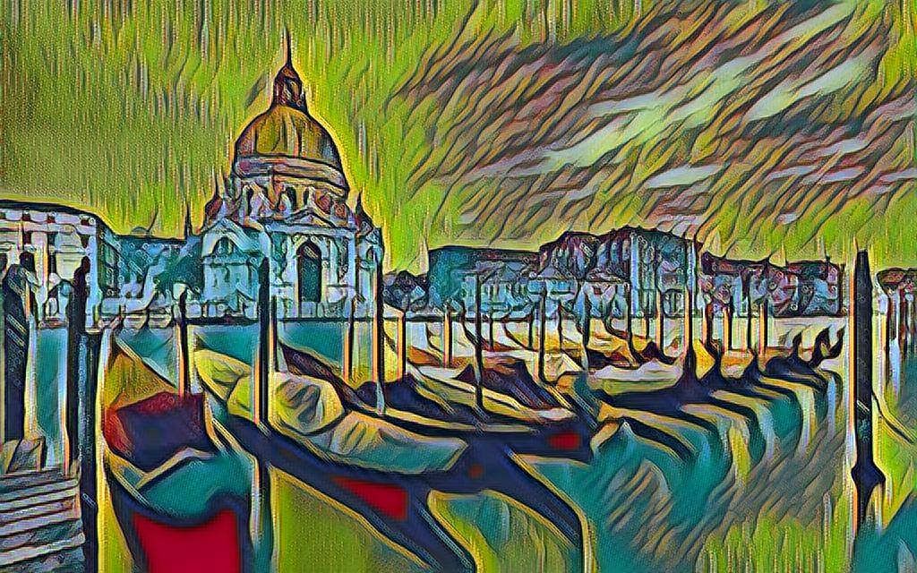
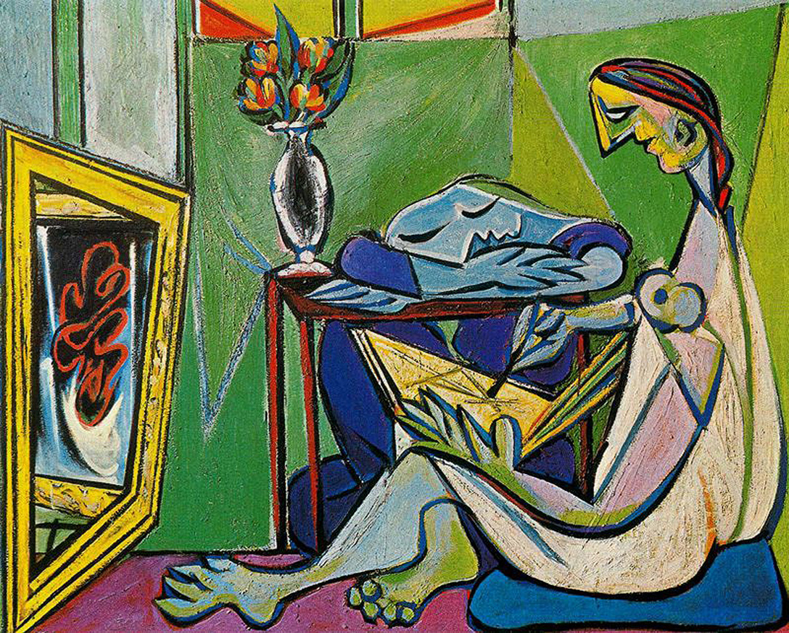
+

Slide 24
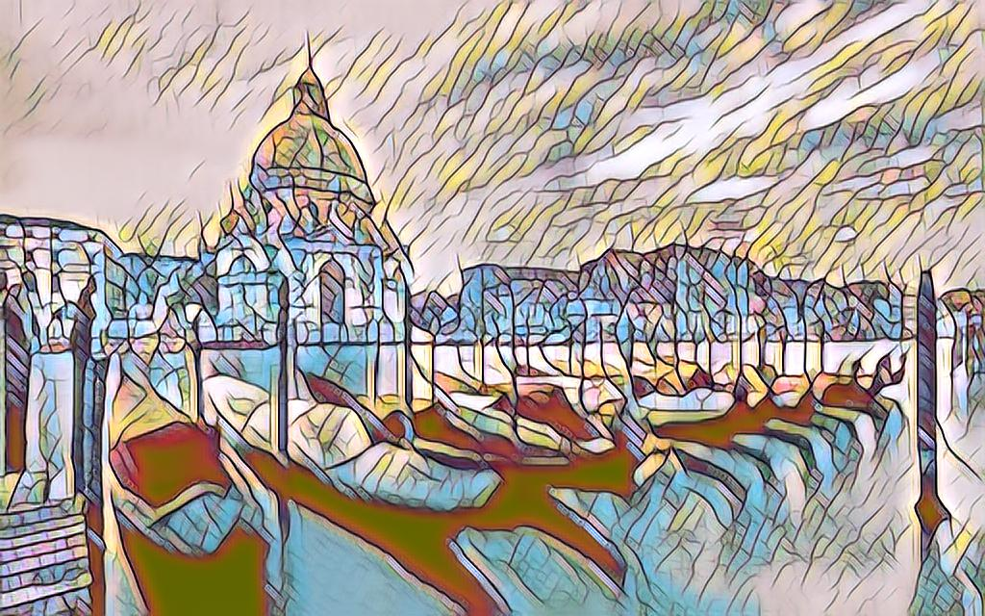
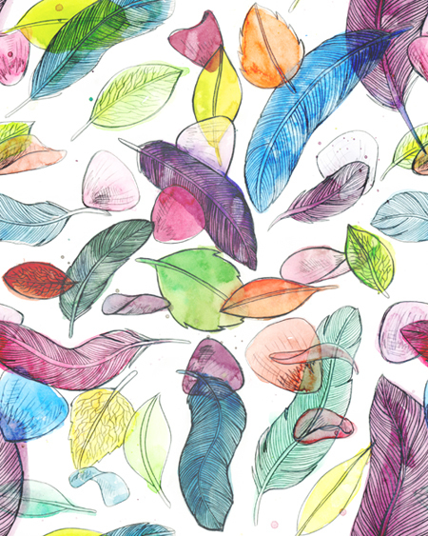
+

Slide 25
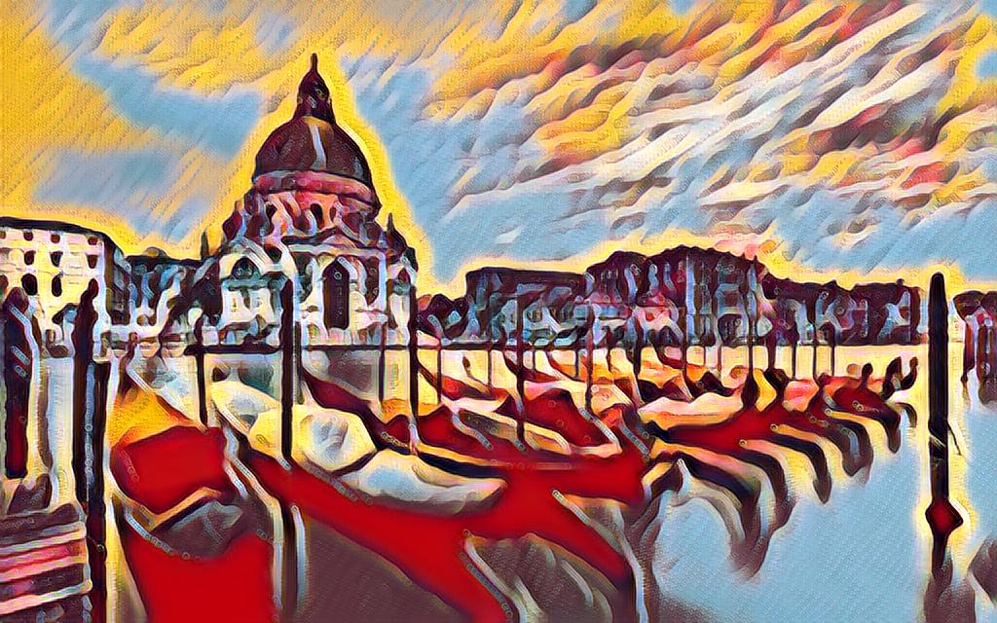
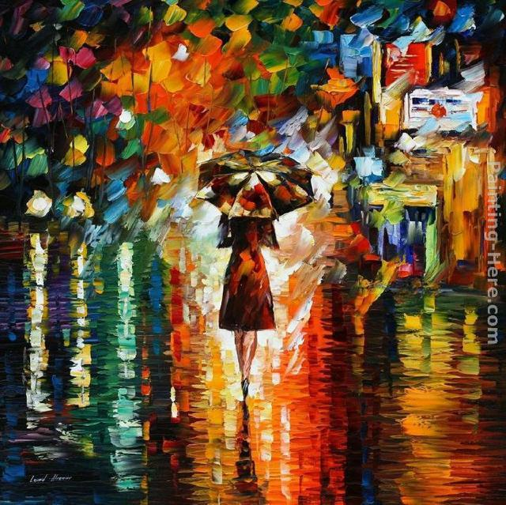
+

Slide 26
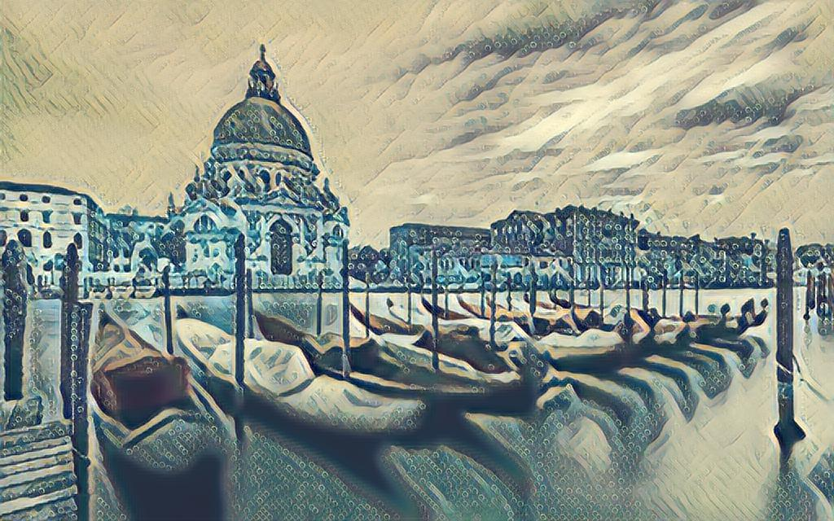
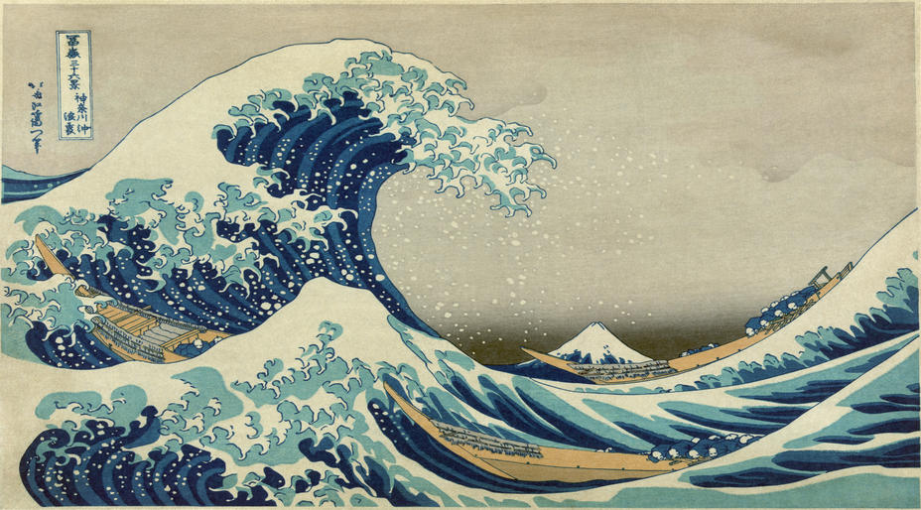
+

Slide 27

神经元风格
学习合成图像：
内容图像中的内容
样式图像中的样式
$$arg\min_{I}w_{1}ℓ_{content}(I_{content},I)+w_{2}ℓ_{style}(I_{style},I)+w_{3}ℓ_{noise}(I)$$

Slide 28
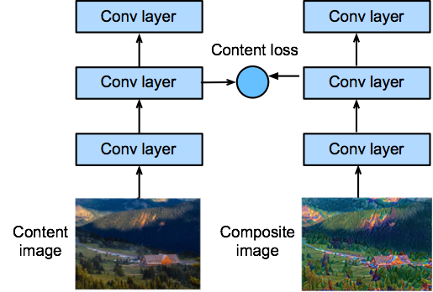
内容损失
将内容图像和合成图像都放入 CNN
比较双方的平方损失
底层匹配细节
顶层匹配全局内容

Slide 29
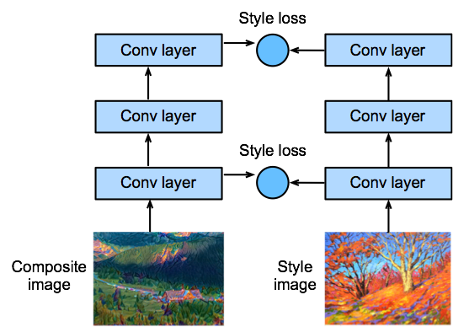
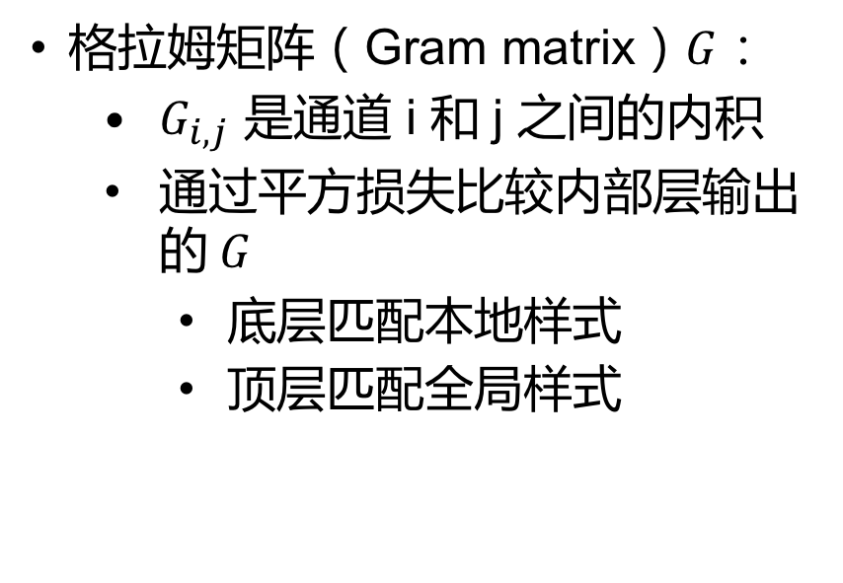
样式损失
格拉姆矩阵（Gram matrix）$G$：
$G_{i,j}$ 是通道 i 和 j 之间的内积
通过平方损失比较内部层输出的$G$
底层匹配本地样式
顶层匹配全局样式

Slide 30
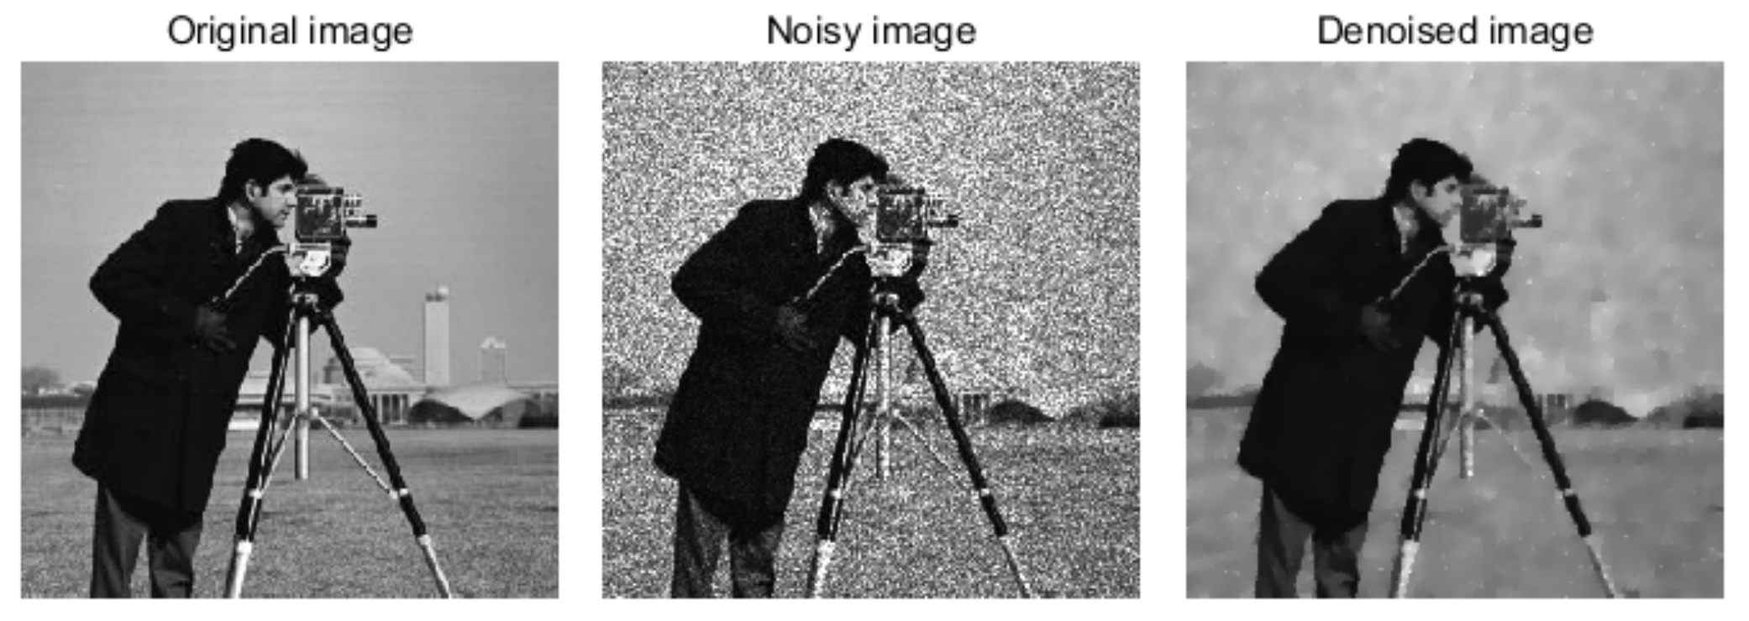
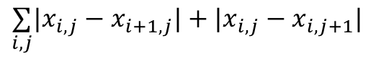
噪声损失
学习的合成图像可能具有许多高频噪声
使用总变差损失来降噪
$$\underset{i,j}{∑}|x_{i,j}−x_{i+1,j}|+|x_{i,j}−x_{i,j+1}|$$

Slide 31

总损失函数
$$arg\min_{I}w_{1}ℓ_{content}(I_{content},I)+w_{2}ℓ_{style}(I_{style},I)+w_{3}ℓ_{noise}(I)$$

Slide 32

视频

Slide 33
总结
图像增广
微调
低层特征可通用
高层特征重新初始化
样式迁移
内容损失
样式损失
总损失函数

